Slide 1
Русский язык
6
класс
Тема: Рассказ.
Сложный план.
Эпиграф.

Slide 2
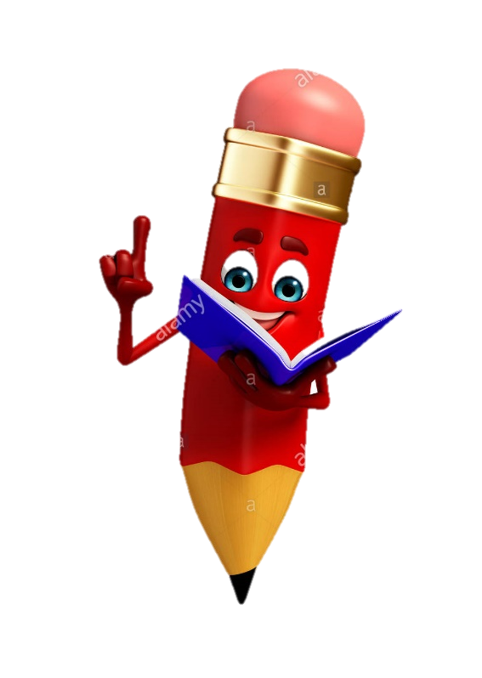
На уроке мы:
-познакомимся с эпическим жанром рассказ;
-вспомним, как составляется простой план;
-научимся составлять сложный план к тексту.

Slide 3
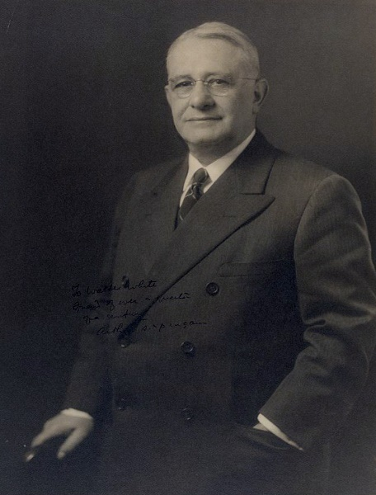
«Тот, кто учится самостоятельно,
преуспевает в семь раз больше, чем тот, которому
всё объясняли»
Артур Гитерман.

Slide 4
Рассказ
Это небольшое литературное произведение, в котором речь идёт обычно об одном, но важном событии в жизни героя. В рассказе может быть вступление, в котором обычно указывается, с кем из героев происходят какие-либо события, и заключение – раздумье по поводу описанных событий.

Slide 5
Традиционно рассказ строится по следующему плану:
Вступление.
Основная часть.
1. Завязка (когда и где происходит событие).
2. Кульминация (момент наивысшего напряжения в развитии события).
3. Развязка (результат развития события, его заключительный момент).
III. Заключение.

Slide 6
Построение (композиция) рассказа
Вступление
Кульминация
С
Л
У
Ч
А
Й
Завязка
Развязка
Развитие действия
Заключение

Slide 7
ВЫВОД:
Рассказ - небольшое произведение, в котором речь идёт об одном важном событии героя. В центре рассказа всегда лежит какой-то случай, событие.

Slide 8
ПЛАН
План — это самая краткая запись
текста.
Пункты плана должны отражать содержание, логику и последовательность изложения.
Составить план помогает деление текста на абзацы, пункты плана составляются от абзаца к абзацу.

Slide 9
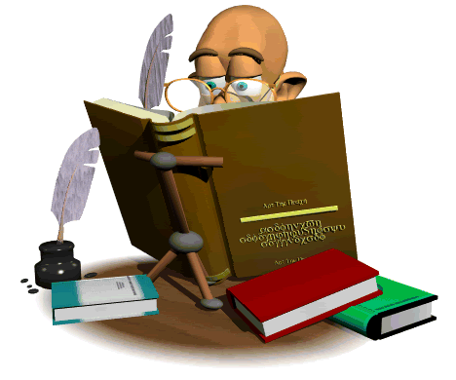
Планы бывают:
- простые;
- сложные.

Slide 10
Простой план
Это перечень основных пунктов. Зачастую он состоит из назывных предложений, достаточно лаконичных. Вы сможете сверяться с таким планом, чтобы давать информацию последовательно, ничего не упустить, а основной материал излагать своими словами. Если составить план текста грамотно, это обеспечит хорошую, связанную и логичную, речь.

Slide 11
Легендарная птица Хумо.
Хумо – это легендарная птица счастья и
свободолюбия. В древне-тюркских источниках
описывается волшебная сила, красота и доброта этой птицы. Она на своих крыльях уносит людей от беды, спасает их от преследователей, помогает только смелым и благородным людям.
Хумо как символ спасительной силы, благородства и самоот- верженности воспевается в произведениях узбекских классиков.
Эта легендарная птица стала символикой нового герба Республики Узбекистан. Высоко поднятыми серебристыми крыльями она как бы охватывает весь Узбекистан с его горами, зелёными полями и реками. Лучи солнца придают перьям птицы особый блеск.

Slide 12
Общие правила составления плана при работе с текстом:
1. Для составления плана необходимо прочитать текст про себя, продумать прочитанное.
2. Разбить текст на смысловые части и озаглавить их.
В заголовках надо передать главную мысль каждого фрагмента.
3. Проверить, отражают ли пункты плана основную мысль текста, связан ли последующий пункт плана с предыдущим.
4. Проверить, можно ли, руководствуясь этим планом, раскрыть основную мысль текста.

Slide 13
План:
I. Хумо легендарная птица
II. Хумо символ
III. Хумо символ герба.

Slide 14
Сложный план текста
Возможностей простого плана в подобных случаях недостаточно, поскольку нам нужно не просто обозначить кратко самые базовые пункты, но и дополнить их, разделить на подпункты, раскрыть их содержание более подробно.

Slide 15
Как составлять сложный план?
1. Внимательно прочитайте изучаемый материал.
2. Разделите его на основные смысловые части и
озаглавьте их (пункты плана).
3. Разделите на смысловые части содержание
каждого пункта и озаглавьте (подпункты плана).
4. Проверьте, не совмещаются ли пункты и подпункты
плана, полностью ли отражено в них основное
содержание изучаемого материала.

Slide 16
План:
Хумо легендарная птица
1. Древне-тюркские источники о птице Хумо
II. Хумо символ
III. Хумо символ герба
1. Описание птицы Хумо

Slide 17
Эпиграф
Эпиграф – (от греч. epi – над, на, сверх и graphe – пишу).
Правильно понять и выразить основную мысль текста помогает эпиграф – цитата, пословица, помещённая автором после заглавия произведения.

Slide 18
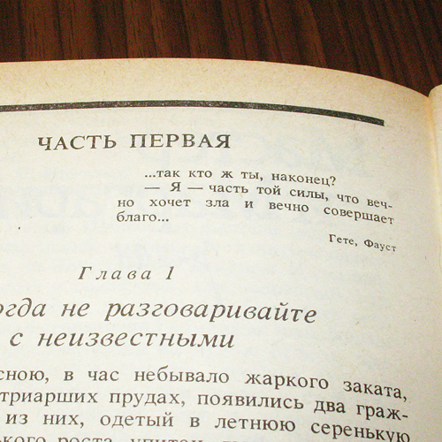

Slide 19
Упражнение 93.
Прочитайте текст, выделите вступление, основную часть, заключение.
Что такое дружба? Дружба – это великое чувство людей. Дружба познаётся в беде, работе, учении. Если дружишь с хорошим человеком, то стараешься во всём походить на него. Друг поможет в любую минуту. Никакие расстояния не пугают дружбу. Если твой друг окажется в беде, ты бросишься ему на помощь. У меня есть очень хороший друг, и я очень счастлив. Если мне трудно, я прихожу к нему и мы долго беседуем, а иногда и спорим, и на душе сразу становится легче.

Slide 20
Упражнение 93.
Однажды ............................................................
Мне жалко тех людей, которые не имеют истинного и преданного друга. Им не с кем делить горе и радость, не с кем посоветоваться в трудную минуту. Дружба – это самое прекрасное в жизни всех людей нашей планеты!

Slide 21
Упражнение 93.
Однажды я получил двойку по русскому языку, и мой
друг Темур, отложив все свои дела, занимался со мной
целую неделю, чтобы я смог исправить оценку. А
когда я получил четвёрку, Темур от души порадовался
моим успехам. Я считаю, что только настоящий друг
готов помочь тебе в трудную минуту и искренне умеет
радоваться удачам и победам товарища.

Slide 22
Вступление
Что такое дружба? Дружба – это великое чувство людей. Дружба познаётся в беде, работе, учении. Если дружишь с хорошим человеком, то стараешься во всём походить на него. Друг поможет в любую минуту. Никакие расстояния не пугают дружбу. Если твой друг окажется в беде, ты бросишься ему на помощь. У меня есть очень хороший друг, и я очень счастлив. Если мне трудно, я прихожу к нему и мы долго беседуем, а иногда и спорим, и на душе сразу становится легче.

Slide 23
Основная часть.
Однажды я получил двойку по русскому языку, и мой
друг Темур, отложив все свои дела, занимался со мной
целую неделю, чтобы я смог исправить оценку. А
когда я получил четвёрку, Темур от души порадовался
моим успехам. Я считаю, что только настоящий друг
готов помочь тебе в трудную минуту и искренне умеет
радоваться удачам и победам товарища.

Slide 24
Заключение.
Мне жалко тех людей, которые не имеют истинного и преданного друга. Им не с кем делить горе и радость, не с кем посоветоваться в трудную минуту. Дружба – это самое прекрасное в жизни всех людей нашей планеты!

Slide 25
Выберите пословицу, которую лучше всего
можно использовать в качестве эпиграфа к
этому рассказу.
Верный друг лучше сотни слуг. Друг познаётся в беде. Дружба – как стекло: разобьёшь – не сложишь. Лучше горькая правда друга, чем лесть врага. Недруг поддакивает, а друг спорит. Скажи, кто твои друзья, – скажу, кто ты.
Друг познаётся в беде.

Slide 26
Задание.
Выполнить
Упражнение 94.

